Slide 1
Stad en wijk
Lj2 p3 les 2 van maandag 9-2-2021

Slide 2
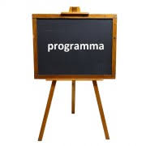
Korte terugblik op les van Ed van Dael
Wijkaanpak
Vervolg over de fysieke leefomgeving
Je eigen project

Slide 3
De praktijk
Bijdrage van Ed van Dael, docent Stad en Wijk in Nijmegen en ook werkzaam bij de Gemeente Nijmegen als wijkmanager.
Partners in de wijk
Wijkaanpak

Slide 4
De les van Ed over de wijkaanpak
Geschiedenis
wijkmanager
Wijkaanpak
Activiteiten
Partners in wijkaanpak

Slide 5
Wijkaanpak
Een ‘wijkaanpak’ is een samenhangende aanpak gericht op het verbeteren van de leefsituatie van bewoners in een gebied (meestal een buurt of wijk) waar sprake is van een optelling van sociale en/of fysieke problemen. Binnen een wijkaanpak worden er vaak voor een bepaalde periode (financiële)afspraken gemaakt met publieke en private organisaties om gerichte beleidsmaatregelen, projecten en interventies uit te voeren in de betreffende wijk of buurt.
Bron:
https://wijkwijzer.org/verdieping/wijkaanpak-door-de-jaren-heen-1/wat-is-een-wijkaanpak

Slide 6
Gebiedsgericht en/of wijkgericht werken
=
is een manier van werken waarbij de wijk of het gebied met al zijn problemen en kansen centraal staat en het beleid & de uitvoering zich daarop aanpast. Sluit bij heel veel wijken of gebieden aan.
Wijkaanpak
=
is exclusief gereserveerd voor de aanpak die een aantal jaren geleden in gang is gezet en bekend is geworden onder de naam Vogelaaraanpak, Prachtwijkaanpak, Probleemwijkaanpak, Krachtwijkaanpak, Aandachtswijkaanpak, kortweg de wijkaanpak.
Is dus vooral gericht op wijken met veel & complexe problemen.

Slide 7
Fysieke leefomgeving

Slide 8
Week | Inhoud | Begrippen
1 van 2-2 2 uur online | Mensen betrekken bij hun leefomgeving met als startpunt de fysieke leefomgeving - verdieping van fysieke leefomgeving: wat, waarom. - partners die daarbij betrokken zijn > wijkaanpak ; wat, waarom, hoe | Fysieke leefomgeving > verdieping Partners in fysieke leefomgeving Wijkaanpak
2 van 9-2 2 uur online | Inventariseren van fysieke leefomgeving Wat, waarom, hoe? > zoek in je eigen stad/dorp een ‘project’ dat je aan zou willen pakken zodat je alle lessen kan koppelen aan dit project. | Gebiedsinventarisatie, wijkmonitor, wijkschouw Maatschappelijke trends in de wijkaanpak Gebiedsgerichte aanpak?
3 van 23-2 3 uur | Het individuele project Wat heb je gevonden? Bewoners betrekken 1: Hoe werkt het als je bij het versterken van de fysieke de bewoners actief wil betrekken. Wat, waarom, hoe | Bewonersparticipatie Belang van bewonersparticipatie + LA
4 van 2-3 | Bewoners betrekken 2: Hoe werkt het als je bij het versterken van de fysieke leefomgeving de bewoners in een kwetsbare wijk actief wil betrekken. > koppelen aan je project | Draagkracht & kwetsbare wijken Bewonersparticipatie Samenhang in de wijk (incl. belang, verstoorde samenhang en vergroten samenhang)

Slide 9
Begrippenlijst periode 3 voor stad en wijk
Fysieke leefomgeving & Omgevingswet
Partners in fysieke leefomgeving
Wijkaanpak
Draagkracht & kwetsbare wijken
Samenhang in de wijk (incl. belang, verstoorde samenhang en vergroten samenhang)
Bewonersparticipatie
Groepscohesie
Socialisatie
Groepskenmerken
Groepsstructuur
Groepsrollen
Piramide van Lencioni
Omgaan met weerstand
Bezwaren wegnemen

Slide 10
Fysieke leefomgeving
De ‘fysieke leefomgeving’ staat voor datgene wat je ziet, voelt en ruikt. Dat zijn bijvoorbeeld gebouwen, wegen, parken, een schone lucht, sloten, rivieren, bossen, enzovoort. Het begrip gaat dus over van alles; een compleet en complex plaatje.
https://www.omgevingswetinbrabant.nl/verhalen/fysieke-leefomgeving/
Fysieke leefomgeving is een breed begrip, maar de ‘sociale omgeving’ valt er bijvoorbeeld niet onder. De ‘sociale leefomgeving’ omvat onder andere verenigingen, goede contacten in de buurt en mantelzorg. Hoewel dit vaak minder zichtbaar is, hangen de sociale en fysieke leefomgeving sterk samen. Zo is het fijner wonen in een veilige wijk en nodigen bankjes in een park uit tot gesprekken tussen buren. Een fijne sociale leefomgeving is dus ook een belangrijk doel van de omgevingsvisie!
Bron = Provincie Noord-Brabant

Slide 11
Fysiek is dus breed en overstijgt allerlei disciplines en vakgebieden:

Slide 12
Even surfen!
Bente
Tygo
Amy
Ivar
Noah
Lieke
Inge
Febe
Niels
Lody
Natuur
Ruimtelijke ordening & bouwen
Infra
Water & milieu
Cultuur historie
1. Wat betekent dit begrip?
2. Noem een aantal voorbeelden
3. Geef een aantal specifieke voorbeelden op wijkniveau
> Heb alles gekeken en met blauw aangevuld en dik gemaakt wat echt de essentie is

Slide 13
Complex
De opgaven in de fysieke leefomgeving zijn divers en weerbarstig. Het betreft maatschappelijke vraagstukken die niet puur vanuit één beleidsterrein kunnen worden aangepakt. Economie, ruimte, water, mobiliteit, energie en leefbaarheid zijn nauw met elkaar verbonden. Ingrepen in het ene deelterrein werken door in het andere. Elk deelterrein heeft een eigen uitvoeringspraktijk en wijze van financiering. Bovendien zijn op elk terrein verschillende actoren met verschillende belangen actief.
Samenwerking
Complexe vraagstukken binnen de fysieke leefomgeving vragen om coalities, veelal tussen zowel publieke als private partijen. Maar ook om een grondige probleem- en stakeholderanalyse. Om tot duurzame oplossingen te komen is het bovendien van belang te werken vanuit een gezamenlijke visie, een integraal plan en bijbehorend financieringsmodel.

Slide 14
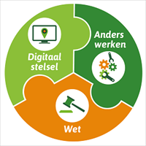
Omgevingswet
https://aandeslagmetdeomgevingswet.nl/regelgeving/stelsel-omgevingswet/omgevingswet-in-ontwikkeling/hoofdlijnen-omgevingswet/animatie-omgevingswet-2022/

Slide 15
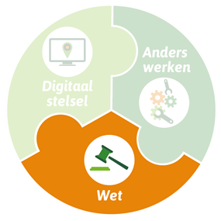
Lody, Inge, Noah en Lieke
Amy, Bente en Febe
Even wat uitzoeken:
waar staan deze taartpunten voor?
Ivar, Miels en Tygo

Slide 16
Sneller, eenvoudiger en meer ruimte voor initiatief.
Samenvoeging van 26 wetten
De Omgevingswet bestaat uit drie onderdelen en gaat in per januari 2022.
Voor gemeenten is het belangrijk om nu al anders te werken.
De Omgevingswet bestaat grofweg uit drie elementen:
1) Wet
De Omgevingswet biedt bestuurs­lagen diverse instrumenten om de fysieke leefomgeving en de activiteiten daarin te reguleren.
De fysieke leefomgeving is een breed begrip. Het omvat onderwerpen als ruimte, milieu, verkeer, natuur en water.

Slide 17
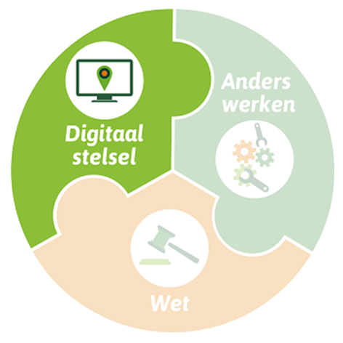
2) Het digitale loket waar initiatiefnemers, overheden en belanghebbenden snel kunnen zien wat is toegestaan in de fysieke leefomgeving.

Slide 18
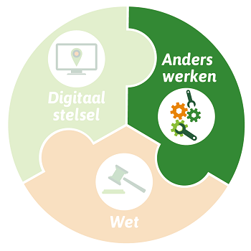
3) Anders werken:
Gebiedsgericht werken.
Sommige maatschappelijke vraagstukken vragen om meer regionale samenwerking tussen overheden. Ook gebiedsgericht werken, vergt goede samenwerking tussen overheden in de regio.
2) Integraal werken.
Het bijeen brengen van allerlei verschillende onderwerpen, perspectieven en belangen om daar samenhang in te brengen.
Participatie en samenwerking.
Een ander samenspel met bewoners, bedrijven en andere belanghebbenden. Zodat goede ideeën meteen op tafel komen, bestuurders betere besluiten kunnen nemen en initiatieven uit de samenleving een plek krijgen.

Slide 19
Terug naar de aanpak van je eigen fysieke leefomgeving!
De fysieke structuur van een wijk omvat veel.
Het gaat over de bebouwde omgeving, de openbare ruimte, de infrastructuur, woningvoorraad en het groen en water. De fysieke opbouw van een wijk zegt veel. Het type woningen zorgt voor een bepaalde bevolkingssamenstelling.
Veel uitnodigende en attractieve groenstroken, pleintjes en parken stimuleren sociale cohesie en bieden een positieve uitstraling.
Donkere paden en vervelende hoeken belemmeren de sociale controle. Kortom, de fysieke structuur van een wijk heeft invloed op allerlei thema’s die van belang zijn voor de leefbaarheid.

Slide 20
Opdracht
Denk na over een passende opdracht om tijdens de komende lessen als jouw ’casus’ te dienen: wat zou er in jouw wijk/dorp verbeterd kunnen worden op het gebied van de fysieke leefbaarheid.
Beschrijf de situatie vóór de volgende les en een aantal foto's of een filmpje van het gebied / probleem is ook handig.
In de les na de vakantie hoor je meer over een gebiedsinventarisatie, wijkschouw en andere bronnen om je casus te analyseren.
Denk klein & realistisch en ja, zou super zijn als je je casus ook echt kan gaan uitvoeren!
De lessen erna koppelen we de thema’s aan je eigen casus, zo wordt het praktischer.

Slide 21
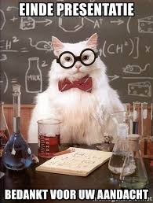
Tot slot
Nog vragen?
Volgende week?
Vakantie!

